Slide 1

Лэпбук по финансовой грамотности (группа компенсирующей направленности 5-6 лет ) МДОАУ «ДСКВ № 71 «Лучик» г.Орска подготовила: педагог 1 кв. категории Бодрова Ольга Викторовна

Slide 2
Актуальность заключается в формировании полезных привычек в сфере финансов, начиная с раннего возраста. Это поможет избежать детям многих ошибок по мере взросления и приобретения финансовой самостоятельности, а также заложит основу финансовой безопасности и благополучия на протяжение жизни. Цель: мотивировать дошкольников к повышению уровня финансовой грамотности. Ранее разумное воспитание финансовой грамотности служит основой эффективного взаимодействия с окружающим миром. Задачи: 1. Формировать основы финансовой грамотности у дошкольников; 2. Развивать основы финансовой грамотности дошкольников посредством разнообразных видов детской деятельности; 3. Развивать умение творчески подходить к решению ситуации финансовых отношений посредством игровых действий.

Slide 3
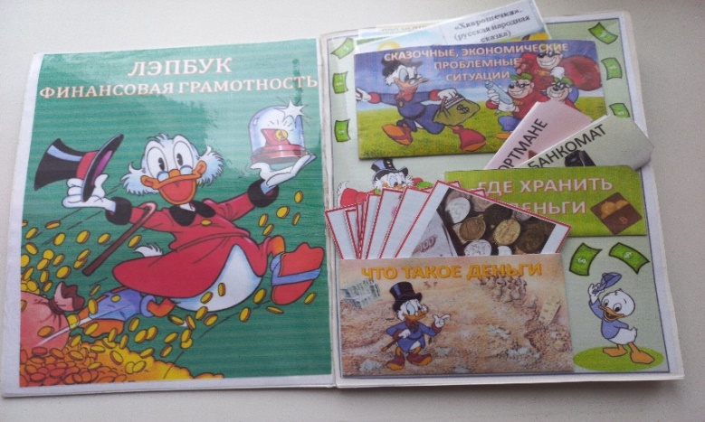
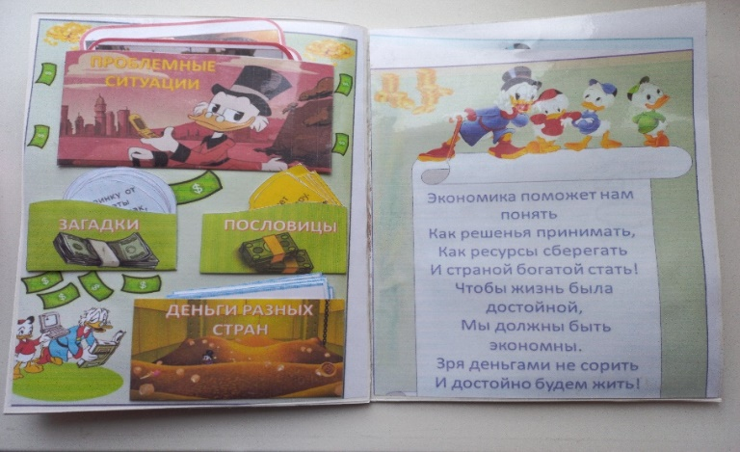
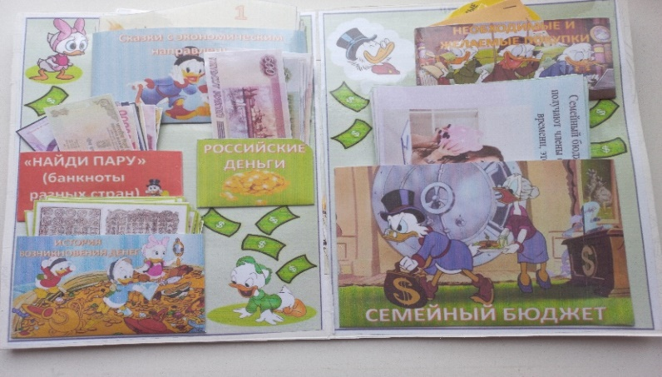
Лэпбук по финансовой грамотности

Slide 4
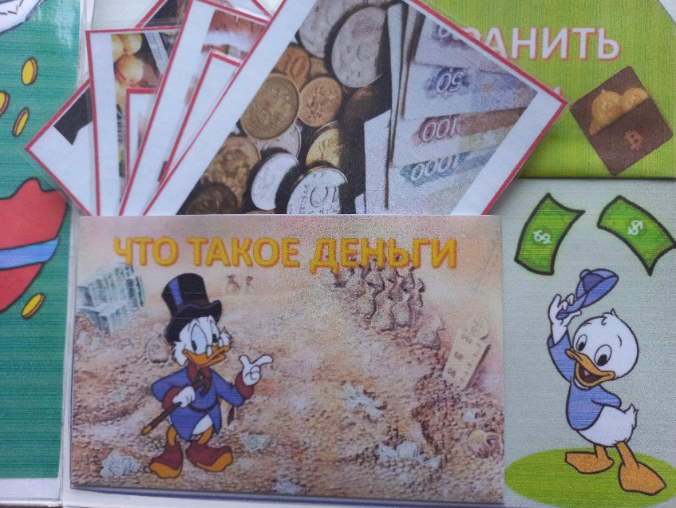
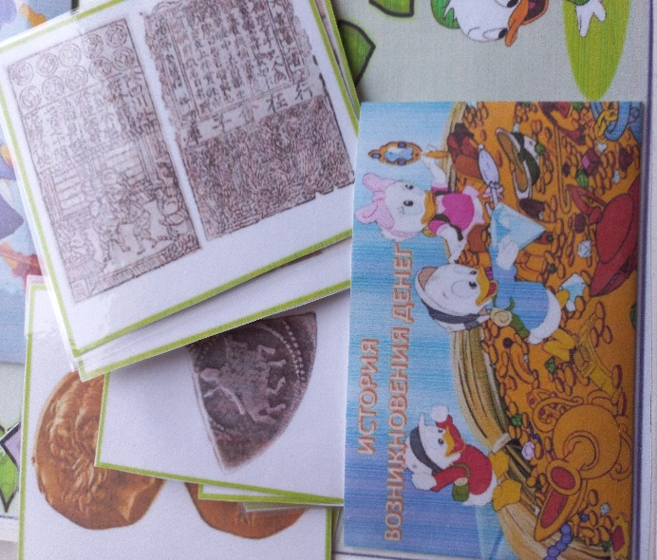
Дидактическая игра «Что такое деньги».
В этой игре дети знакомились с
металлическими,
бумажными, электронными знаками.
С помощью которых мы покупаем и продаем.
Игра «Как возникли деньги» .
В этой игре дети узнали, что раньше в роли
денег выступали животные, продукты
натурального обмена ( рыба, зерно,
растительное масло, какао,
сахар, соль и др.).
И постепенно роль денег перешла
к более практическому материалу – металлу
(медь, серебро, золото).

Slide 5
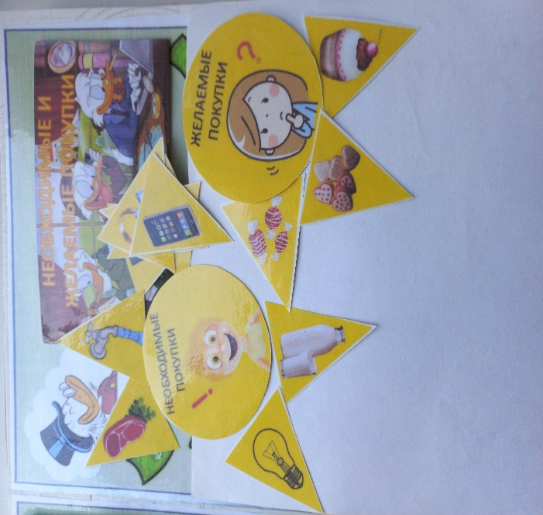
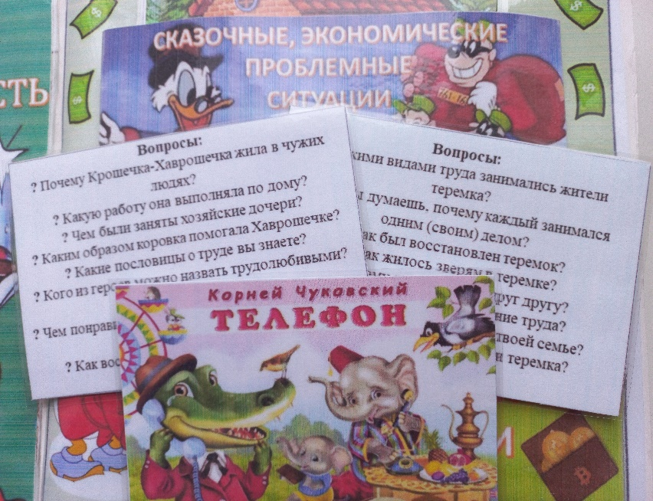
Дидактическая игра «Необходимые и желаемые покупки»
Дети учились классифицировать
предметы по мере необходимости
и желания в приобретении покупок.
Дидактическая игра «Сказочные,
экономические, проблемные
ситуации»
Дети рассматривали картинки из
сказок и литературных произведений
решали экономические, проблемные
ситуации героев произведений.

Slide 6
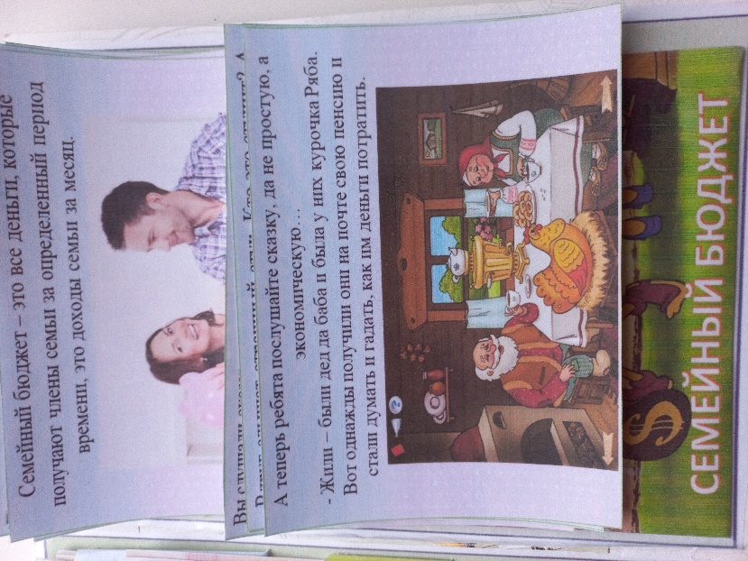
Дидактическая игра «Семейный бюджет»
Дети знакомились с понятиями «расход» и «приход» и учились как правильно потратить деньги.

